Slide 1
HTML5 - Introduktion

Slide 2
Oversigt
HTML
Hvorfor HTML?
Versioner i overskrifter
HTML-sidens opbygning
HTML5-sidens opbygning
DOCTYPE-deklarationer
Anbefalinger
HTML-elementets opbygning
Syntaks
Attributter (prædefinerede/egne)
Navngivning
Parent-/child-relationer
Kommentarer
Strukturering af sidens indhold
Article
Section
Div
Form
Document Object Model (DOM)
DOM-events

Slide 3
HTML
Grundlaget for ”hypertext” blev lagt i 1945 af Vannevar Bush
Blev udviklet omkring 1990 af Tim Berners-Lee
Står for HyperText Markup Language
Bliver anvendt til at definere strukturer og layout på web-sider
Første version af HTML blev offentliggjort i 1993

Slide 4
Hvorfor HTML
HTML definerer hvilke elementer en udvikler kan anvende til at opbygge indholdet og layoutet på en webside
Standardiserede HTML-elementer medfører, at det er muligt for tredje-part at udvikle programmer, der kan håndtere indhold, layout og funktionalitet

Slide 5
Versioner i overskrifter
Version 1 – juni 1993
Version 2 – november 1995
Version 3.2 – januar 1997
Version 4 – december 1997
Version 4.01 – december 1999
(XHTML – august 2002)
Version 5 – oktober 2014 (Kilde: Wikipedia)

Slide 6
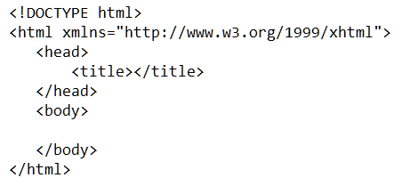
HTML-sidens opbygning
Grundlæggende opbygning af en HTML-side

Slide 7
HTML5-sidens opbygning
HTML5 introducerede flere nye elementer, hvis formål er at standardisere de forskellige indholdsdele på en ”standard” web-side
Da elementerne er navngivet med beskrivende navne, bliver anvendelsen af HTML5 også benævnt ”the semantic web”
De nye elementer afløser den tidligere praksis med at opdele sidens dele ved hjælp af <div>-elementet
Blandt de nye elementer er det værd at nævne (bliver gennemgået senere):
Header, nav, article, section, aside og footer

Slide 8
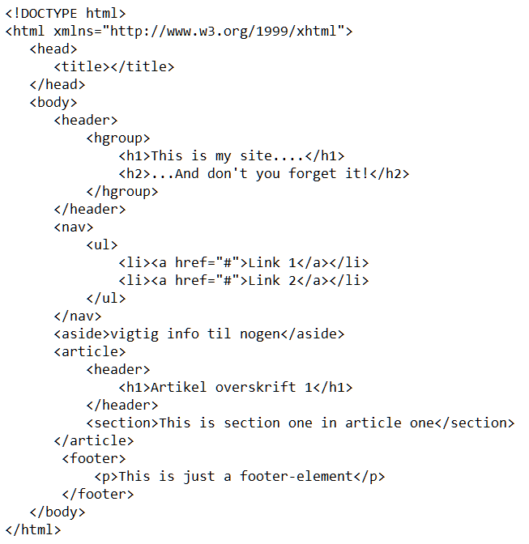
HTML5-sidens opbygning - eksempel

Slide 9
DOCTYPE-deklarationer
Er en deklaration - ikke et HTML-element
DOCTYPE-deklaration angiver, hvilken version af HTML siden følger
Til og med HTML 4.01 henviste deklarationen til en DTD (Document Type Definition) baseret på SGML (Standard Generalized Markup Language)
Op til HTML 4.01 var der forskellige udgaver af DOCTYPE
HTML5 er ikke baseret på en SGML, hvorfor det ikke længere er nødvendigt at referere til en DTD i deklarationen

Slide 10
DOCTYPE-deklaration - eksempler
<!DOCTYPE HTML PUBLIC "-//W3C//DTD HTML 4.01 Transitional//EN" "html://www.w3.org/TR/html4/loose.dtd">
<!DOCTYPE HTML PUBLIC "-//W3C//DTD HTML 4.01 Frameset//EN" "html://www.w3.org/TR/html4/frameset.dtd">
<!DOCTYPE HTML PUBLIC "-//W3C//DTD HTML 4.01//EN" "html://www.w3.org/TR/html4/strict.dtd">
<!DOCTYPE html>

Slide 11
Anbefalinger
Det er anbefalet at erklære, hvilket sprog siden henvender sig til: <html lang=”da”> … </html>
Det er anbefalet at erklære, hvilken karaktertabel (charset encoding) HTML-siden benytter: <head> … <meta charset=”UFT-8”> … </head>

Slide 12
HTML-elementerne
HTML-elementerne bliver brugt til:
Layout
Strukturering af indhold
Definering af elementer til brugerhandlinger
Kommentarer
Elementer bliver dannet ved at angive de såkaldte tags (start-tag og slut-tag)
Tilladte parent-/child-relationer er defineret i den bagvedliggende DOCTYPE-deklaration
Skal overholde reglerne for erklæringer af HTML-elementer

Slide 13
HTML-elementers opbygning – syntaks (1)
Indtil HTML5 er alle tilladte elementer defineret i DOCTYPE-deklarationen
Elementer bliver dannet ved at angive de såkaldte tags
Elementerne bliver erklæret ved hjælp af følgende syntaks: <tag-start attributnavn=”attributværdi”> …. </tag-end>

Slide 14
HTML-elementers opbygning – syntaks (2)
HTML anvender flere af XML’s regler for definering af elementer
Anvendelse af start-tag og slut-tag <tag-start> …. </tag-end> og i visse tilfælde: <tag /> eksempel: <a href=”http://www.4d.dk”>4D Konsulenterne A/S</a>
Anvendelse af selv-afsluttet tag <tag-start /> eksempel: <input type=”text” id=”txtPostalCode” name=”txtPostalCode” />

Slide 15
HTML-elementets opbygning - attributter
Elementernes start-tags kan indeholde attributter, der er:
Prædefinerede
Defineret af udvikleren (fra HTML5)
Attributterne angiver:
En ”individualisering” af elementerne eksempel: <input id=”txtName”…. />
Egenskaber ved elementer eksempel: <input type=”text” …. />

Slide 16
HTML-elementets opbygning – prædefinered attributter
De fleste attributter er prædefinerede og angiver ”individualisering”, specialisering og/eller egenskaber ved elementet eksempel: <input type=”text” id=”txtName” name=”txtName” style=”inputStyle” />

Slide 17
HTML-elementets opbygning – udviklerdefinerede attributter
Fra HTML5 er det blevet muligt for udvikleren at definere egne attributter
Egne attributter skal overholde syntaksen: <… data-etnavn=”værdi” … /> eksempel: <input type=”text” id=”txtName” name=”txtName” style=”inputStyle” data-validation=”yes” />

Slide 18
Navngivning – id-attribut
Navngivning af HTML-elementer giver fx mulighed for, at:
Definere layout for specifikke elementer ved hjælp af CSS
Henvise/manipulere/validere specifikke elementer i en formular
Et element bliver navngivet ved at tildele id-attributten en unik værdi Eksempel:

Slide 19
Navngivning – name-attribut
Elementer i en HTML-formular indeholder en name-attribut
name-attributten bliver anvendt til at navngive elementet til brug for serveren, når den modtager data fra formularen (submit)
name-attributten bliver ofte tildelt samme værdi som id-attributten Eksempel:

Slide 20
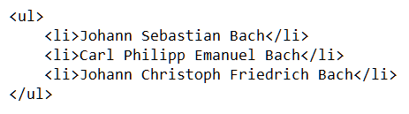
HTML-elements opbygning – parent-/child-relation
Nogle elementer kan kun eksistere som underelementer (child-elementer) til andre elementer (parent-elementer) Eksempel:

Slide 21
Kommentarer i HTML
Ønsker du at skrive en kommentar i HTML, skal du anvende følgende synstaks: <!-- kommentartekst -->

Slide 22
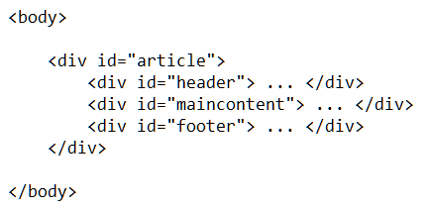
Strukturering af indhold – HTML4.01
Indtil HTML4.01 var det normalt at strukturere HTML-siden ved hjælp af de såkaldte <div>-tags

Slide 23
Strukturering af indhold – HTML5
I HTML5 blev der introduceret nye elementer, hvis opgave er at strukturere HTML-siden
Som nævnt er de nye elementer beskrivende for indholdet, hvorfor de er en del af begrebet ”det beskrivende net” (”The Semantic Web”)
Udvalgte, og beskrivende, strukturelementer:
header
nav
section
article
aside
footer

Slide 24
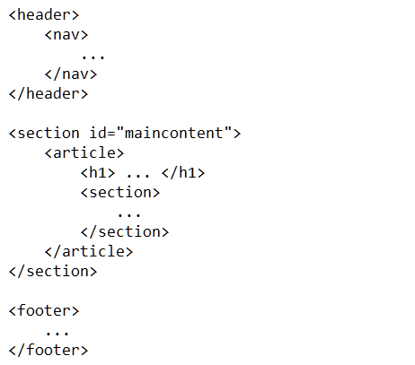
Anvendelsen af strukturelementer
Eksempel på anvendelsen af nogle af de nye strukturelementer

Slide 25
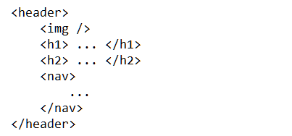
Strukturelementer: <header>
Container-element til placering af fx:
Firmanavn
Logo
Motto
Elementet med grundlæggende navigation (<nav> … </nav>, se senere)
En HTML-side kan indeholde flere <header>-elementer , da fx <article>-elementer til tider også får egne <header>-elementer

Slide 26
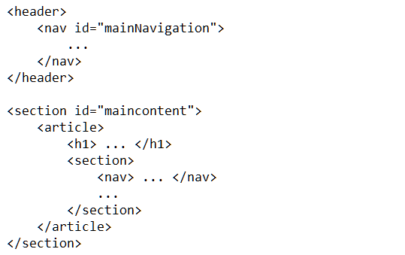
Strukturelementer: <nav>
Container-element til placering af navigationselementer
En HTML-side kan indeholde flere <nav>-elementer. Eksempelvis én hovednavigation og op til flere undernavigationer i f.eks. <section>-elementer

Slide 27
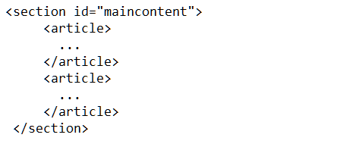
Strukturelementer: - <article>
<article> er et container-element, hvis indhold er sammenhængende, og som kan udgøre en selvstændig enhed på en HTML-side
En HTML-side kan indeholde 0 til mange <article>-elementer

Slide 28
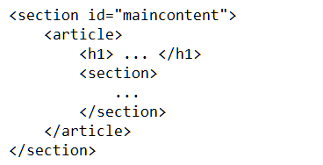
Strukturelementer: - <section> (1)
Container-element som grupperer indhold, som er logisk relateret
Til og med HTML4.01 grupperede man ofte hele sidens indhold i et<div>-element
Fra HTML5 grupperer man ofte hele sidens indhold i et <section>-element

Slide 29
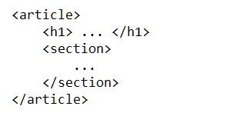
Strukturelementer: - <section> (2)
Man kan også anvende <section>-elementet til at inddele i logisk sammenhængende ”klumper” i forbindelse med andre strukturelementer som f.eks. <article>
Her fungerer <section>-elementet som en underopdeling af indholdet af <article>-elementet

Slide 30
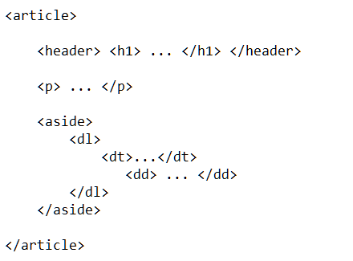
Strukturering af indhold - <aside>
I <aside>-elementet placerer man indhold, som relaterer sig til indholdet af det element, hvorved det befinder sig, men hvor indholdet ikke udgør en del af selve hovedindholdet
Et <aside>-element kan indeholde andre strukturelementer

Slide 31
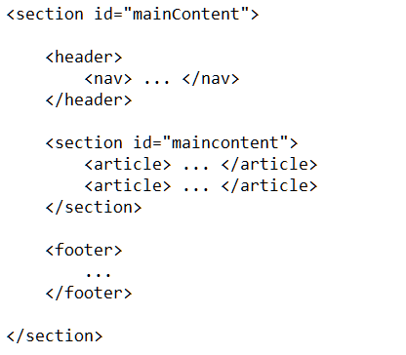
Strukturering af indhold - <footer>
Container-element til placering af f.eks.:
Adresse
E-mail
Telefonnummer
m.v.

Slide 32
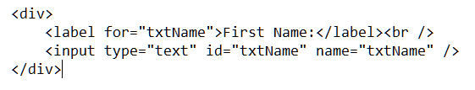
Strukturering af indhold - <div>
<div>-elementet bliver i HTML5 anvendt til at ”boxe” elementer, som skal kunne håndteres som én ”klump”, men som ikke i sig selv skal beskrive sammenhæng
Bliver fra HTML5 som regel anvendt i forbindelse med formatering/visning af elementer

Slide 33
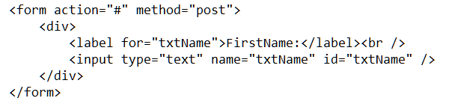
Strukturering af indhold - <form>
<form>-elementet bliver anvendt til at holde data-/input-elementer, hvis indhold skal kunne sendes til en web-server
Blandt de mest anvendte form-elementer kan nævnes:
<input> (text, button, submit m.v.)
<textarea>
HTML5 har mulighed for at validere form-elementer ved hjælp af standard-attributter

Slide 34
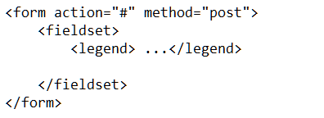
Strukturering af indhold - <fieldset>
<fieldset> bliver anvendt til at gruppere elementer i bl.a. <form>-elementer
<legend>-elementet bliver anvendt til at give grupperingen en overskrift

Slide 35
Document Object Model – DOM
Document Object Model danner et standardiseret API for HTML, som programmøren har mulighed for at programmere op imod
Det betyder, at programmøren kan:
Manipulere med HTML-elementer dannet ved indlæsningen af HTML-strukturen
Tilføje og fjerne HTML-elementer
Knytte JavaScript-kode og CSS sammen med DOM-events

Slide 36
DOM-events
DOM-events giver mulighed for, at JavaScript kan binde sig til hændelser, der opstår på HTML-siden
Udvalg af events, der stilles til rådighed af DOM
Keyboard Events
Form Events
Mouse Events
Drag Events
Animations Events
Clipboard Events

Slide 37
Opgaver
Se mappe

